Slide 1
Использование системно-деятельностного подхода в преподавании физики как средство активизации познавательной деятельности учащихся
Методический семинар
Учителя физики МАОУ Абатская СОШ №1
Сеногноевой Юлии Викторовны.

Slide 2
Педагогическое кредо:
Знания не ради знаний, а ради человека.

Slide 3
О себе.
Образование-высшее (ИГПИ им П.П.Ершова)
Стаж работы-16 лет.
Преподаваемые предметы-физика и математика.
Квалификационная категория-первая.
Классное руководство-7 «б» класс.

Slide 4
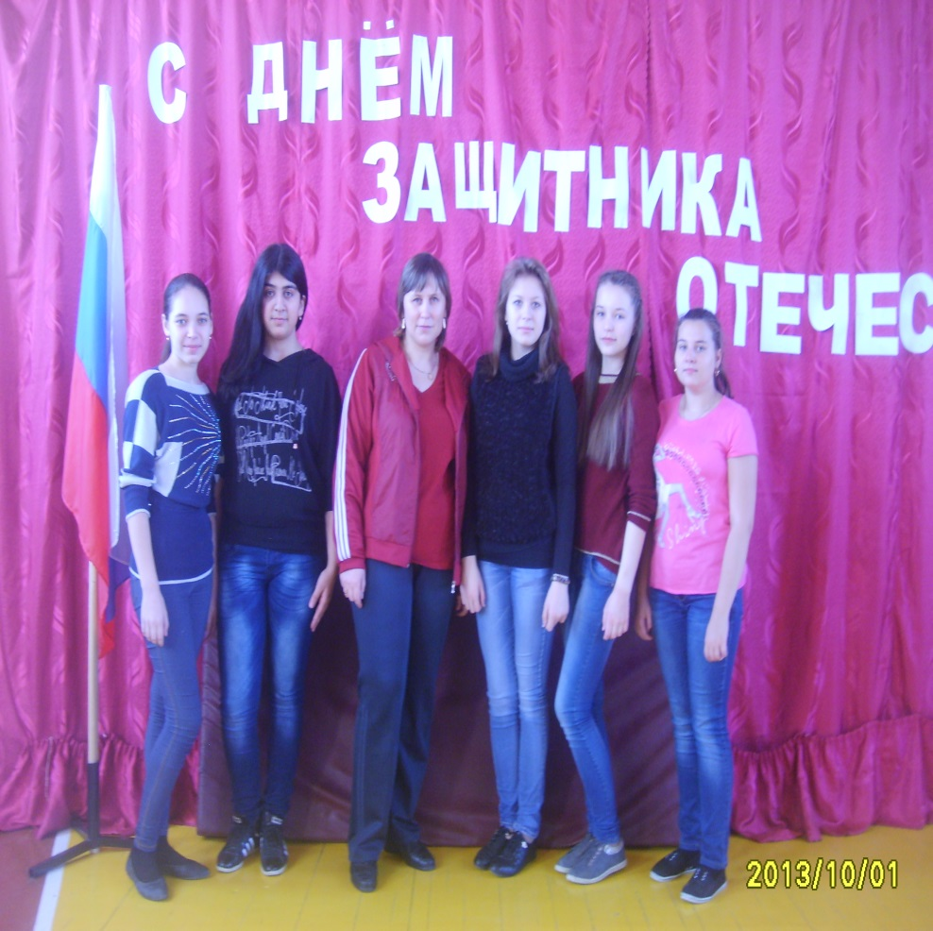
Школьная жизнь

Slide 5
Тема опыта:
«Использование системно-деятельностного подхода в преподавании физики как средство активизации познавательной деятельности учащихся»

Slide 6
Причины
Довольно часто встречается проблема- отсутствие у ребенка желания учиться, отсутствие интереса, а следовательно низкое качество результатов образовательного процесса.
Возникает вопрос-как преодолеть инертность, вовлечь ребенка, сделать его активным участником совместного творчества, решения определенной образовательной задачи, а не безучастным наблюдателем.
Я считаю, что деятельностный подход, является одним из возможных путей решения данной проблемы.

Slide 7
Актуальность опыта.
Деятельностный подход-является методологической основой ФГОС. Нацелен на развитие личности, формирование гражданской идентичности.
При реализации подхода на первый план выходит проблема самоопределения ребенка в учебном процессе
Основная идея- «Знания не даются в готовом виде»

Slide 8
Реализация системно-деятельностного подхода на уроках физики
Физика-одна из основных наук о природе.
На уроках постоянно присутствуют:
Анализ жизненных ситуаций.
Моделирование на основе обращения к жизненному опыту.
Использование интерактивных методик.
Элементы исследовательской деятельности.
Участие в проектной деятельности.

Slide 9
Задачи урока с применением системно- деятельностного подхода
Обучающие:
Воспитательные:
Повышение мотивации; способствовать актуализации, закреплению и обобщению полученных знаний
Умение высказывать оценочные суждения, овладевать культурой ведения дискуссии, формирование адекватной самооценки, комплексное видение проблемы
Развивающие:
Моделирование собственной системы ценностей, проектирование модели своего поведения, восприятие содержания образования как синтеза самообразования, самоорганизации и самоконтроля

Slide 10
Деятельность обучающихся на уроке
Знания обучающихся-результат их собственных поисков. На уроке учащиеся:
Решают познавательные и практические задания
Выполняют экспериментальные и конструкторские задания
Работают с источниками информации
Выполняют творческие работы и исследовательские проекты

Slide 11
Роль учителя при организации системно-деятельностного подхода
Самоопределение к
учебной деятельности
Создание проблемной ситуации, предполагающей наличие различных вариантов решения проблемы
Постановка учебной
задачи
Определиться со способами решения поставленной проблемы, оптимально возможным образом
Этап открытия
нового знания
По возможности проводится лабораторное, экспериментальное или виртуальное исследование.
Возможна работа в группах постоянного или сменного состава.
Этап включения
нового знания
в систему
Индивидуальная работа при решении количественных и качественных задач
Индивидуальная ликвидация пробелов
в знаниях учащихся
Проведение самоконтроля
Обобщение полученных знаний
и рефлексия учебной деятельности
Прием незаконченного предложения, тезиса
Проведение взаимоконтроля
Синквейн

Slide 12
Результативность.
Возрастает познавательная активность обучающихся.
На занятиях, где используются представленные методики повышается качественная успеваемость.
Проявляется творческие и конструкторские способности ребят.
Разнообразие форм практической деятельности приводит к повышению качества усвоения теоретического материала.

Slide 13
Примеры.

Slide 14
Фрагменты исследовательской деятельности.
Дети «открывают» знания в процессе самостоятельной исследовательской деятельности. Они становятся маленькими учеными, делающими свое собственное открытие. Задача учителя при введении нового материала заключается не в том, чтобы все наглядно и доступно объяснить, показать и рассказать. Учитель должен организовать исследовательскую работу детей, чтобы они сами додумались до решения проблемы урока и сами объяснили, как надо действовать в новых условиях.
Основные задачи образования сегодня – не просто вооружить ученика фиксированным набором знаний, а сформировать у него умение и желание учиться всю жизнь, работать в команде, способность к самоизменению и саморазвитию на основе рефлексивной самоорганизации.

Slide 15
Литература.
Асмолов А.Г. Стратегия и методология социокультурной модернизации образования [Электронный ресурс]. – 56 с. URL:http://www.firo.ru/wp-content/uploads/2011/06/Стратегия-и-методология-социокультурной-модернизации-образования-с-приложениями.doc
2. Проектирование уроков деятельностной направленности в образовательном процессе начальной школы. Сборник материалов. (сост. О. В. Петрова, Т. П. Савушкина; под ред. М. И. Солодковой; ГОУ ДПО ЧИППКРО. – Челябинск: Изд-во ИИУМЦ «Образование», 2011.
3 Петрова М.А. Отличительные особенности компеттностного и системно-деятельностного подходов в образовании. – Системно-деятельностный подход в разноуровневом вариативном образовании: проблемы, идеи, опыт реализации: материалы научно-практической Интернет-конференции (2-8 мая 2012 г., г. Иркутск) / под ред. Л.А. Выговского, Т.В. Живокоренцевой, Т.А. Жданко. – Иркутск: ФГБОУ ВПО «ИГЛУ», 2012. – С. 6-12

Slide 16
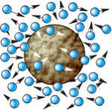
Модель броуновского движения
Механическая модель диффузии

Slide 17
инерция
Пройденный путь, перемещение

Slide 18
Работа в группах
Виртуальные экскурсии.

Slide 19
«Энергосбережение в школе и дома».
Исследовательская работа по физике на тему:
Автор: Синельников Дмитрий Сергеевич,
Ученик 11«а» класса
МАОУ Абатская средняя общеобразовательная
Школа №1, с.Абатское, Тюменской области, Россия.

Slide 20
Расчёт давления жидкости на дно и стенки сосуда.
Подготовила ученица
7 «б» класса
Архипова Екатерина и
Гульбинас Анастасия.
2015 год.

